Slide 1
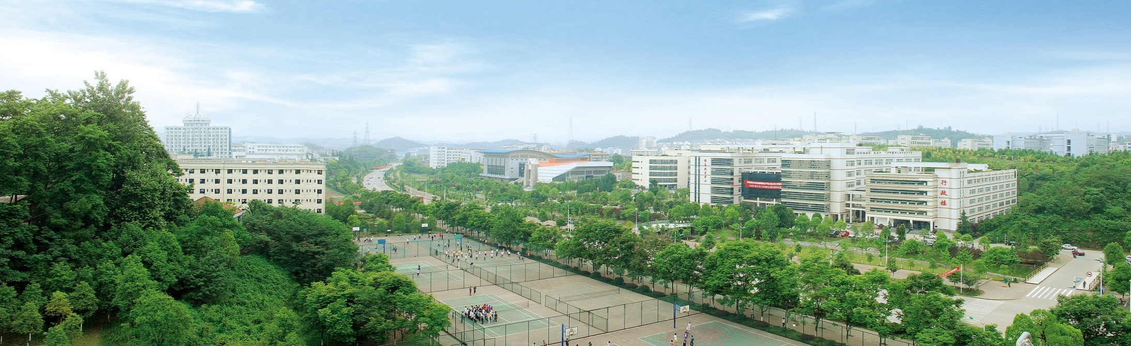
《大数据技术原理与应用》
第7章 大数据计算架构Spark
--原理与运行

Slide 2
提纲
7.1 Spark概述
7.2 Spark生态系统
7.3 Spark运行架构
7.4 Spark RDD与编程实践
7.5 SparkSQL与编程实践

Slide 3
7.1 Spark概述
7.1.1 Spark简介
7.1.2 Scala简介
7.1.3 Spark与MapReduce的比较

Slide 4
7.1.1 Spark简介
Spark最初由美国加州伯克利大学的AMP实验室于2009年开发，是基于内存计算的大数据并行计算框架，可用于构建大型的、低延迟的数据分析应用程序
2013年Spark加入Apache孵化器项目后发展迅猛，如今已成为Apache软件基金会最重要的三大分布式计算系统开源项目之一（Hadoop、Spark、Storm）
Spark在2014年打破了Hadoop MapReduce保持的基准排序纪录
Spark/206个节点/23分钟/100TB数据
Hadoop MapReduce/2000个节点/72分钟/100TB数据
Spark用十分之一的计算资源，获得了比MapReduce快3倍的速度
Notes:
2014年进行的一个Sort Benchmark（Daytona Gray类别）测试：一个考量系统排序100TB数据（万亿条记录）速度的行业基准测试。在此之前，这项基准测试的世界记录保持者是雅虎，使用2100节点的Hadoop MapReduce集群在72分钟内完成计算。而根据测试结果得知，在使用了206个EC2节点的情况下，Spark将排序用时缩短到了23分钟。这意味着在使用十分之一计算资源的情况下，相同数据的排序上，Spark比MapReduce快3倍！

Slide 5
7.1.1 Spark简介
Spark具有如下几个主要特点：
运行速度快：使用DAG执行引擎以支持循环数据流与内存计算
容易使用：支持使用Scala、Java、Python和R语言进行编程，可以通过Spark Shell进行交互式编程
通用性：Spark提供了完整而强大的技术栈，包括SQL查询、流式计算、机器学习和图算法组件
运行模式多样：可运行于独立的集群模式中，可运行于Hadoop中，也可运行于Amazon EC2等云环境中，并且可以访问HDFS、Cassandra、HBase、Hive等多种数据源

Slide 6
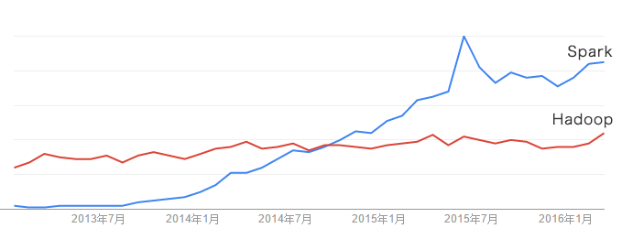
7.1.1 Spark简介
Spark如今已吸引了国内外各大公司的注意，如腾讯、淘宝、百度、亚马逊等公司均不同程度地使用了Spark来构建大数据分析应用，并应用到实际的生产环境中
谷歌搜索趋势：Spark与Hadoop对比

Slide 7
7.1.2 Scala简介
Scala是一门现代的多范式编程语言，运行于Java平台（JVM，Java 虚拟机），并兼容现有的Java程序
Scala的特性：
Scala具备强大的并发性，支持函数式编程，可以更好地支持分布式系统
Scala语法简洁，能提供优雅的API
Scala兼容Java，运行速度快，且能融合到Hadoop生态圈中
Scala是Spark的主要编程语言，但Spark还支持Java、Python、R作为编程语言
Scala的优势是提供了REPL（Read-Eval-Print Loop，交互式解释器），提高程序开发效率

Slide 8
7.1.3 Spark与MapReduce的对比
MapReduce存在如下一些缺点：
表达能力有限
磁盘IO开销大
延迟高
任务之间的衔接涉及IO开销
在前一个任务执行完成之前，其他任务就无法开始，难以胜任复杂、多阶段的计算任务

Slide 9
7.1.3 Spark与MapReduce的对比
Spark在借鉴Hadoop MapReduce优点的同时，很好地解决了MapReduce所面临的问题
相比于Hadoop MapReduce，Spark主要具有如下优点：
Spark的计算模式也属于MapReduce，但不局限于Map和Reduce操作，还提供了多种数据集操作类型，编程模型比Hadoop MapReduce更灵活
Spark提供了内存计算，可将中间结果放到内存中，对于迭代运算效率更高
Spark基于DAG的任务调度执行机制，要优于Hadoop MapReduce的迭代执行机制

Slide 10
7.1.3 Spark与MapReduce的对比
HDFS
HDFS
HDFS
迭代1
迭代2
输入
查询1
结果1
HDFS
查询2
结果2
输入
...
hadoop mapreduce执行流程

Slide 11
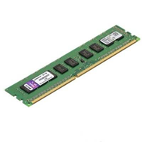
迭代1
迭代2
查询1
结果1
查询2
结果2
Spark执行流程

Slide 12
7.1.3 Spark与MapReduce的对比
使用Hadoop MapReduce进行迭代计算非常耗资源
Spark将数据载入内存后，之后的迭代计算都可以直接使用内存中的中间结果作运算，避免了从磁盘中频繁读取数据
Hadoop MapReduce与Spark执行逻辑回归的时间对比

Slide 13
7.2 Spark生态系统
在实际应用中，大数据处理主要包括以下三个类型：
复杂的批量数据处理：通常时间跨度在数十分钟到数小时之间
基于历史数据的交互式查询：通常时间跨度在数十秒到数分钟之间
基于实时数据流的数据处理：通常时间跨度在数百毫秒到数秒之间
当同时存在以上三种场景时，就需要同时部署三种不同的软件
比如: MapReduce / Impala / Storm
这样做难免会带来一些问题：
不同场景之间输入输出数据无法做到无缝共享，通常需要进行数据格式的转换
不同的软件需要不同的开发和维护团队，带来了较高的使用成本
比较难以对同一个集群中的各个系统进行统一的资源协调和分配

Slide 14
7.2 Spark生态系统
Spark的设计遵循“一个软件栈满足不同应用场景”的理念，逐渐形成了一套完整的生态系统
既能够提供内存计算框架，也可以支持SQL即席查询、实时流式计算、机器学习和图计算等
Spark可以部署在资源管理器YARN之上，提供一站式的大数据解决方案
因此，Spark所提供的生态系统足以应对上述三种场景，即同时支持批处理、交互式查询和流数据处理

Slide 15
7.2 Spark生态系统
Spark生态系统已经成为伯克利数据分析软件栈BDAS（Berkeley Data Analytics Stack）的重要组成部分
BDAS架构
Spark的生态系统主要包含了Spark Core、Spark SQL、Spark Streaming、MLLib和GraphX 等组件

Slide 16
7.2 Spark生态系统
Spark生态系统组件的应用场景
应用场景 | 时间跨度 | 其他框架 | Spark生态系统中的组件
复杂的批量数据处理 | 小时级 | MapReduce、Hive | Spark
基于历史数据的交互式查询 | 分钟级、秒级 | Impala、Dremel、Drill | Spark SQL
基于实时数据流的数据处理 | 毫秒、秒级 | Storm、S4 | Spark Streaming
基于历史数据的数据挖掘 | - | Mahout | MLlib
图结构数据的处理 | - | Pregel、Hama | GraphX

Slide 17

单选题
1分
spark目前不支持哪种语言？
A
Java
B
Python
C
R
D
C
提交

Slide 18
多选题
2分
spark的主要特点包括：
A
运行速度快
B
容易使用
C
通用性好
D
运行模式多样
提交

Slide 19
单选题
1分
下列说法错误的是
A
spark支持standalone,mesos,yarn三种部署方式
B
对实时性要求高的企业更倾向于使用stom
C
离线计算方面，企业更倾向于选择MapReduce
D
spark可以从HDFS、本地等多个位置读取数据
提交

Slide 20
7.3 Spark运行架构
7.3.1 基本概念
7.3.2 架构设计
7.3.3 Spark运行基本流程
7.3.4 运行spark

Slide 21
7.3.1 基本概念
RDD：是Resillient Distributed Dataset（弹性分布式数据集）的简称，是分布式内存的一个抽象概念，提供了一种高度受限的共享内存模型
DAG：是Directed Acyclic Graph（有向无环图）的简称，反映RDD之间的依赖关系
Executor：是运行在工作节点（WorkerNode）的一个进程，负责运行Task
Application：用户编写的Spark应用程序
Task：运行在Executor上的工作单元
Job：一个Job包含多个RDD及作用于相应RDD上的各种操作
Stage：是Job的基本调度单位，一个Job会分为多组Task，每组Task被称为Stage，或者也被称为TaskSet，代表了一组关联的、相互之间没有Shuffle依赖关系的任务组成的任务集

Slide 22
7.3.1 基本概念---MR的缺陷
MapReduce模型将大型数据集上的分布式计算归结为两种计算步骤-映射步骤（map）和归约步骤（reduce）。一对map和reduce对数据进行一级聚合。其计算过程可归结为：（i）从HDFS读取数据，（ii）执行map和reduce，（iii）写回HDFS。
而复杂的计算通常需要多个这样的步骤，每一个步骤的MR完全彼此独立，Hadoop对每个MR之后将要执行的MR步骤不具有任何全局性掌控。这可称为MapReduce的迭代执行机制。
此机制非常适合数据密集型计算，但是不适合迭代计算、交互式计算和流计算。因为当需要执行多步MR时效率低下，并且产生大量文件读写操作。

Slide 23
7.3.1 基本概念---DAG
DAG执行机制
DAG原本是一个数学概念，它是Directed Acyclic Graph的简称，中文称为有向无环图
在计算领域它代表一种基于有向无环图的优先级限制下的调度执行机制，亦即在满足优先级限制条件的情况下安排并完成所有任务。为此我们可以画出一张有向图，顶点对应任务，而有向边对应优先级顺序。如果这个图中存在有向环，则此任务是不可能完成的，因此必须构造出有向无环图。
它本质上是一个拓扑排序问题：将有向图中所有的顶点排序，使得所有的有向边均从排在前面的顶点指向排在后面的顶点。
在大数据处理中，DAG执行机制将计算任务在内部分解成为若干个子任务，将这些子任务之间的逻辑关系或顺序构建成DAG（有向无环图）结构。

Slide 24
7.3.1 基本概念---DAG
DAG计算的三层结构：
应用表达层，即是通过一定手段将计算任务分解成由若干子任务形成的DAG结构，其核心是表达的便捷性，主要是方便应用开发者快速描述或构建应用。
中间层是DAG执行引擎层，主要目的是将上层以特殊方式表达的DAG计算任务通过转换和映射，将其部署到下层的物理机集群中运行，这层是DAG计算的核心部件，计算任务的调度，底层硬件的容错，数据与管理信息的传递，整个系统的管理与正常运转等都需要由这层来完成。
最下层是物理机集群，即由大量物理机器搭建的分布式计算环境，这是计算任务最终执行的场所。

Slide 25
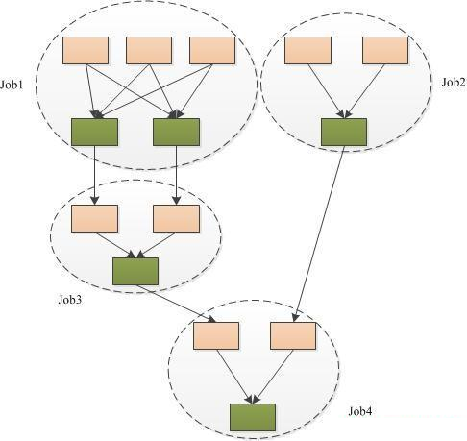
7.3.1 基本概念---DAG
假设有四个有依赖关系的MR作业运行过程如下（其中，绿色是Reduce Task，需要写HDFS）：

Slide 26
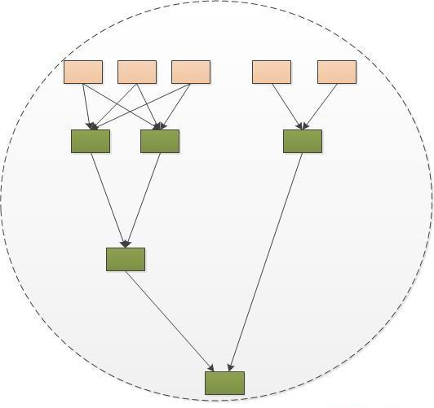
7.3.1 基本概念---DAG
上面的四个job可以形成右边的一个DAG，这样只需写一次HDFS，且中间节点较少，从而大大提升了作业的性能。

Slide 27
7.3.2 架构设计
Spark运行架构包括集群资源管理器（Cluster Manager）、运行作业任务的工作节点（Worker Node）、每个应用的任务控制节点（Driver）和每个工作节点上负责具体任务的执行进程（Executor）
资源管理器可以自带或Mesos或YARN
与Hadoop MapReduce计算框架相比，Spark所采用的Executor有两个优点：
一是利用多线程来执行具体的任务，减少任务的启动开销
二是Executor中有一个BlockManager存储模块，会将内存和磁盘共同作为存储设备，有效减少IO开销
Spark运行架构

Slide 28
7.3.2 架构设计
当执行一个Application时，Driver会向集群管理器申请资源，启动Executor，并向Executor发送应用程序代码和文件，然后在Executor上执行Task，运行结束后，执行结果会返回给Driver，或者写到HDFS或者其他数据库中
Spark中各种概念之间的相互关系

Slide 29
7.3.3 Spark运行基本流程
Spark运行基本流程图

Slide 30
7.3.4 运行spark
交互方式：
spark-shell | pyspark [option]
--master [spark://host:port|mesos://host:port|yarn|local[num]]
提交程序到集群运行
spark-submit [option] <app_jar | python_file> [app arguments]
--master 同上
--class CLASS_NAME java/scala的程序主类
--name NAME 指定程序的名称
说明
程序可以从HDFS等多个网络位置读取数据文件；
如果程序读取本地数据文件，需要将数据文件存放到集群每个工作节点的相同目录下

Slide 31
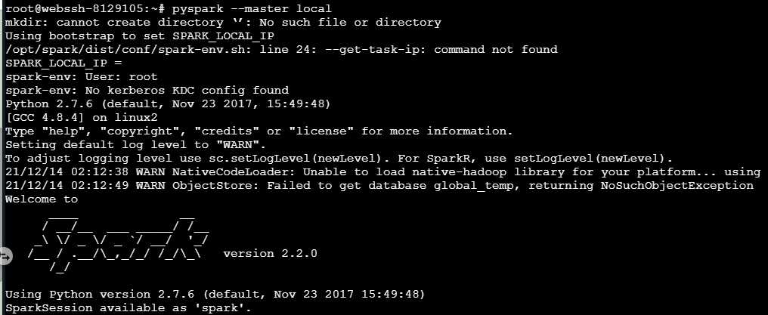
python版本为2.x,如何调整为3.x?

Slide 32
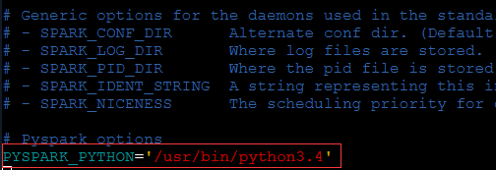
如何指定pyspark的python版本：
修改conf/spark-env.sh:
增加PYSPARFK_PYTHON=path_to_python

Slide 33
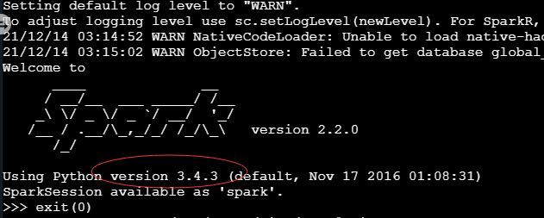
SparkSession.SparkContext
sc = spark.sparkContext

Slide 34
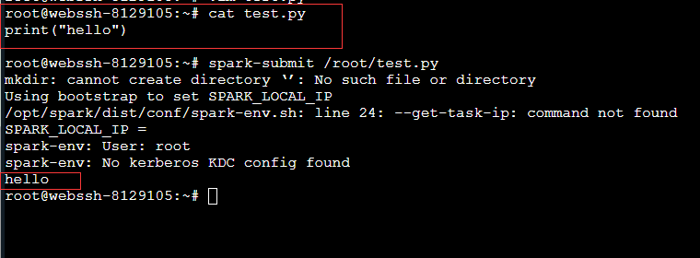
提交spark程序
spark-submit <app.py>

